Slide 1




Slide 2
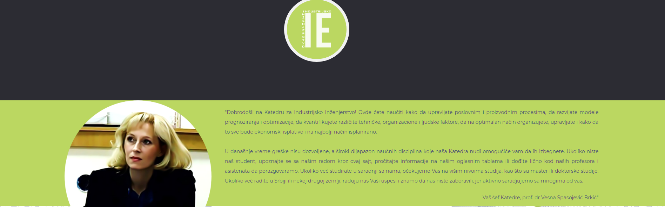
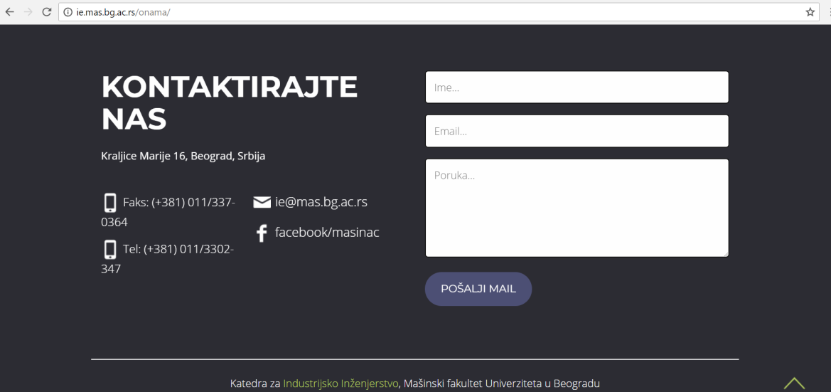
Dobrodošli na Katedru za Industrijsko inženjerstvo!
ie.mas.bg.ac.rs
Kabineti 401,404,406,407,419, 420, 438,447
IV sprat

Slide 3

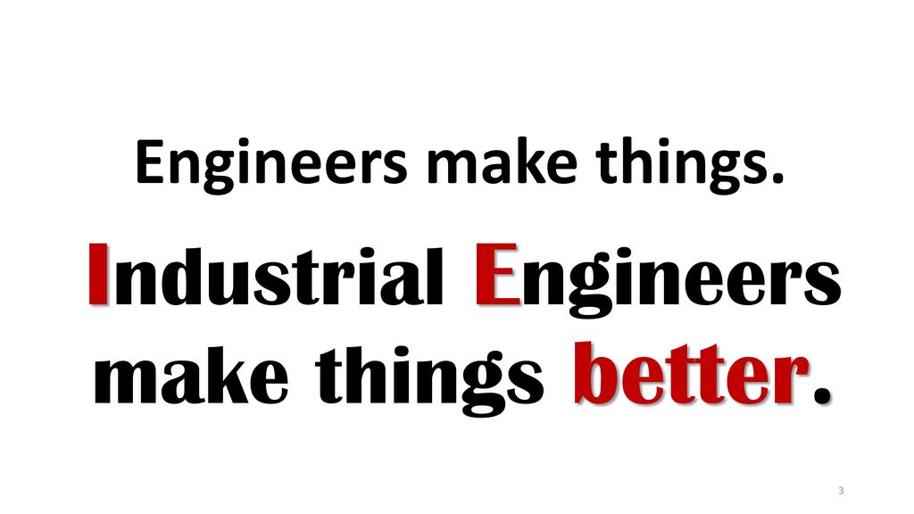
Šta je Industrijsko inženjerstvo?
Industrijsko inženjerstvo je interdisciplinarna oblast, nastala kao grana mašinskog inženjerstva, usmerena ka optimizaciji sistema i procesa kroz integraciju tehničkih, ljudskih i organizacionih faktora.

Slide 4
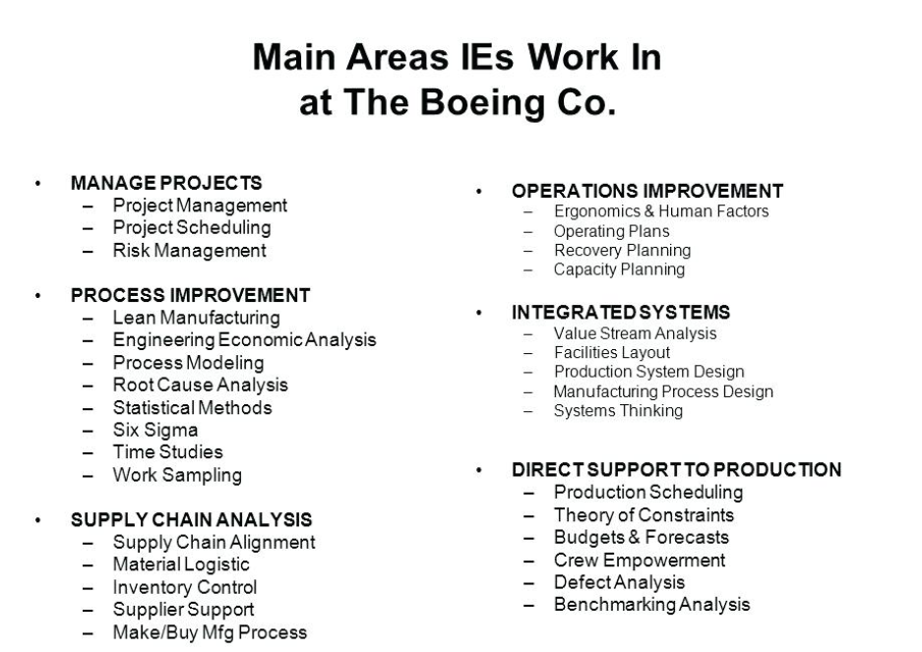
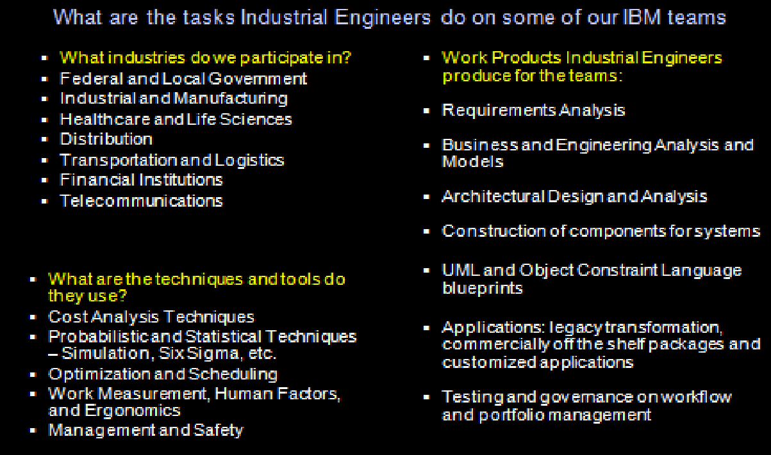
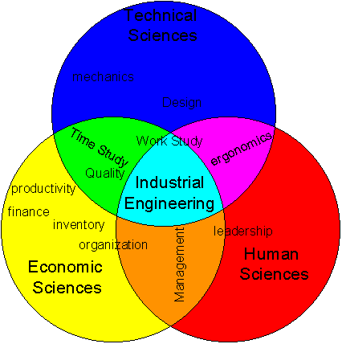
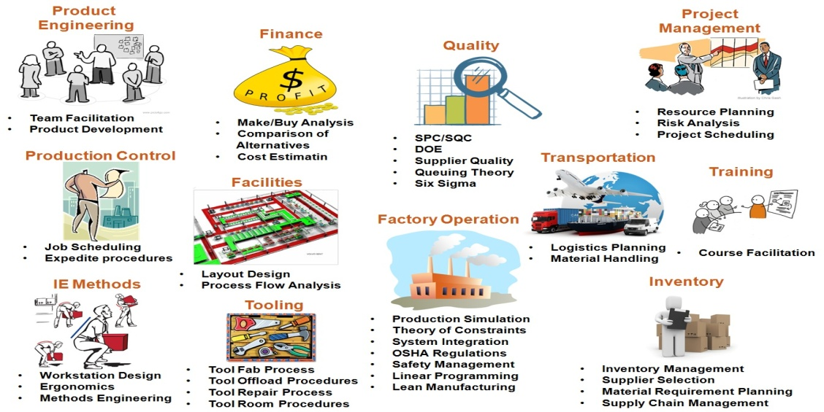
Šta radi industrijski inženjer?
Industrijsko inženjerstvo se bavi razvojem, projektovanjem i usavršavanjem integrisanih mašina, ljudi i materijala i optimalnim korišćenjem tih sistema. Dok većina inženjerskih disciplina primenjuje znanje i veštine u pojedinačnim oblastima,industrijsko inženjerstvo je primenljivo u svakoj industriji.

Slide 5
Koje probleme rešava industrijski inženjer?
INDUSTRIJSKI INŽENJER REŠAVA VELIKI BROJ PROBLEMA U RAZLIČITIM TIPOVIMA INDUSTRIJE
Kako povećati kvalitet i kvantitet proizvoda/usluga?
Kada proširivati kapacitete i koliko? Raspored mašina i opreme?
Koji obim radne snage je potreban i po kojim smenama raspoređen?
Gde uvesti automatizovane sisteme? Primena IT tehologija?
Kakve postupke održavanja primenjivati?Koju opremu zameniti i kada?
Gde postrojenje, mašine, oprema treba da bude locirani?
Koliko koje opreme i materijala treba da bude u postrojenju i gde?
Koje su najbolje opcije za komunikaciju između kupaca, dobavljača i proizvođača?
Koje dobavljače treba izabrati za partnere?
Koje palete treba da idu u koje kamione?
Kojim putanjama treba da se kreću kamioni kroz grad ili zemlju?
Koliko kamiona je potrebno i kog kapaciteta?
Da li se roba šalje kamionom, avionom ili brodom?
Koja tehnologija treba da se primeni? Baze podataka, mendzment IS...
Gde locirati date tehnologije? Kako projektovati poslovne IS?
Koji deo ukupnog kapaciteta treba da bude usmeren kroz mrežu?
Kako projektovati mrežu (lokacije i ruteri)?
Poslovna inteligencija?Testiranje softvera?
Kako smanjiti rizik u investiranju?
Kako izgraditi stabilan investicioni portfolio?
Kakvi uslovi u ugovorima za garancije treba da budu?
Koji kapitalni projekti treba da se finansiraju?
Kako ovladti poterbnim nivoima kvaliteta i prihvatljivih rizika? Ergonomska rešenja?
Proizvodi, usluge i održavanje
Upravljanje nabavkom /
raspored opreme
Transport i logistika
Informacioni/
Komunikacioni sistemi
Finansijski inženjering
Upravljanje kvalitetom, rizikom, ergonomija...
MAŠINSKI INŽENJER
INDUSTRIJSKI INŽENJER
Projektovanje određene mašine.
Projektovanje cele proizvodne linije koja integriše sve postojeće mašine/kapacitete i osiguranje efikasnosti rada.

Slide 6


Osobine industrijskog inženjera
Kreativnost – redizajniranje procesa, optimizacija sa aspekata kvaliteta, produktivnosti, troškova, rizika...
Kritičko razmišljanje – različiti pristupi, alternativna rešenja
Rešavanje kompleksnih problema – višeciljno projektovanje, planiranje, programiranje
Timski rad i komunikativnost – povezivanje različitih znanja, disciplina, zainteresovanih strana

Slide 7
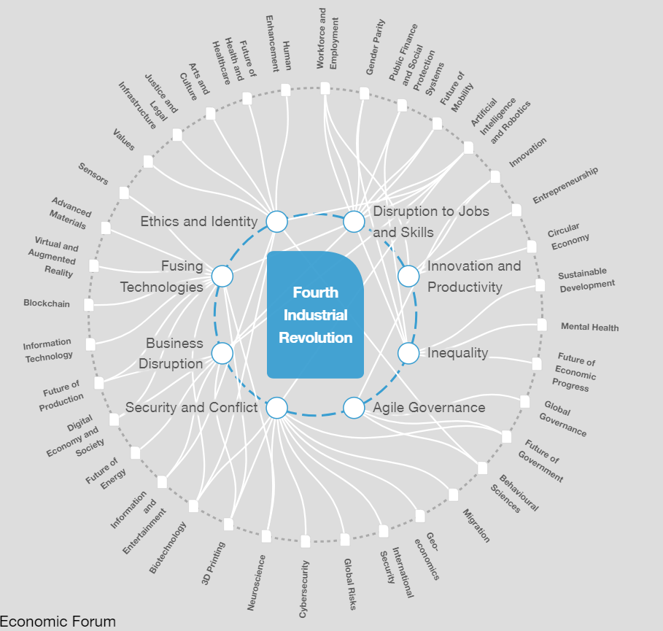
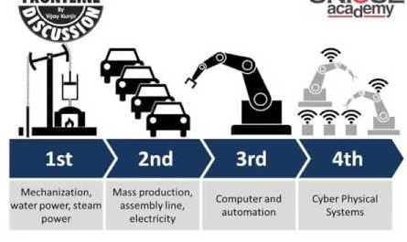
Industrijski inženjer u 21. veku
47% današnjih poslova će nestati – svetski ekonomski forum
Industrijski inženjeri će imati važnu ulogu

Slide 8
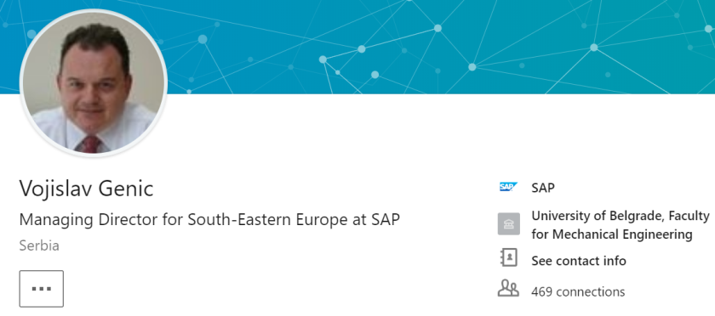
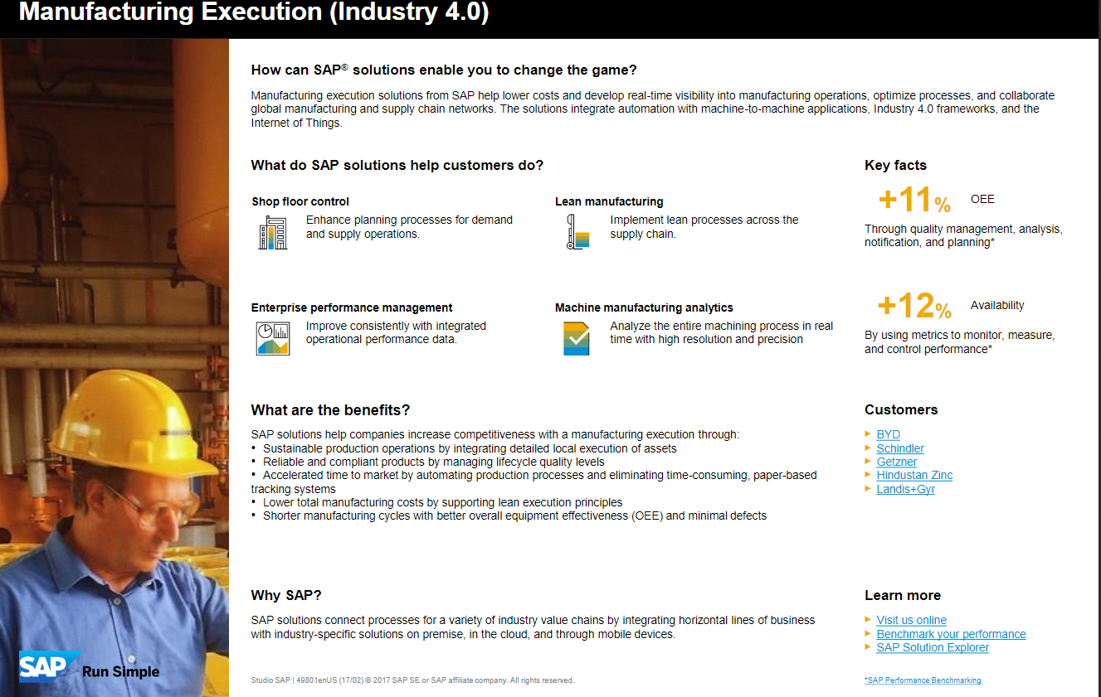
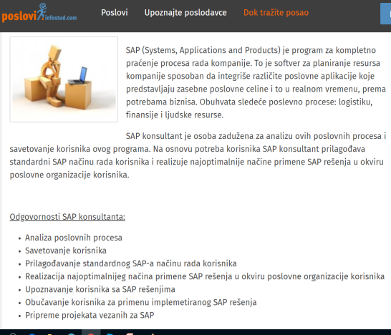
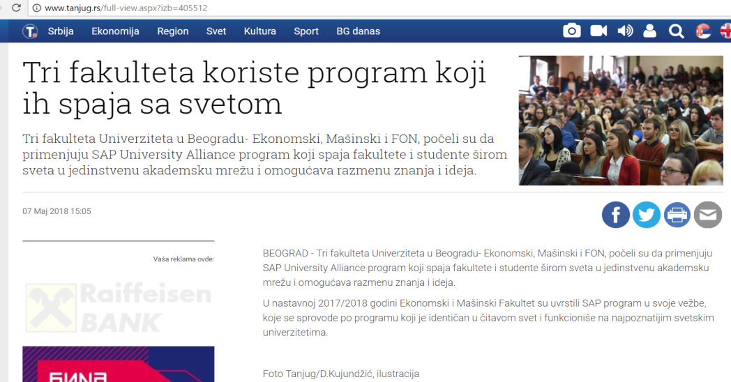
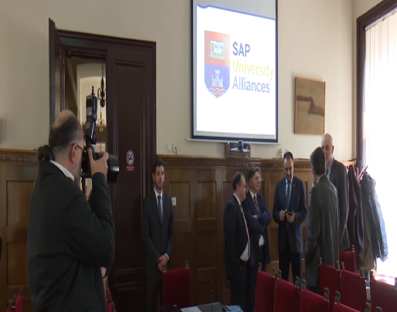
SAP i industrijsko inženjerstvo – ERP rešenja
Notes:
SAP AG je najveća evropska softverska kompanija i treća po veličini u svetu (posle Microsoft-a i IBM-a) sa sedištem u Nemačkoj u Valdorfu. SAP je najveća kompanija koja nudi ERP rešenja sa 9.4 milijarde dolara prihoda i 60.000 zaposlenih.

Slide 9

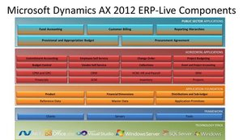
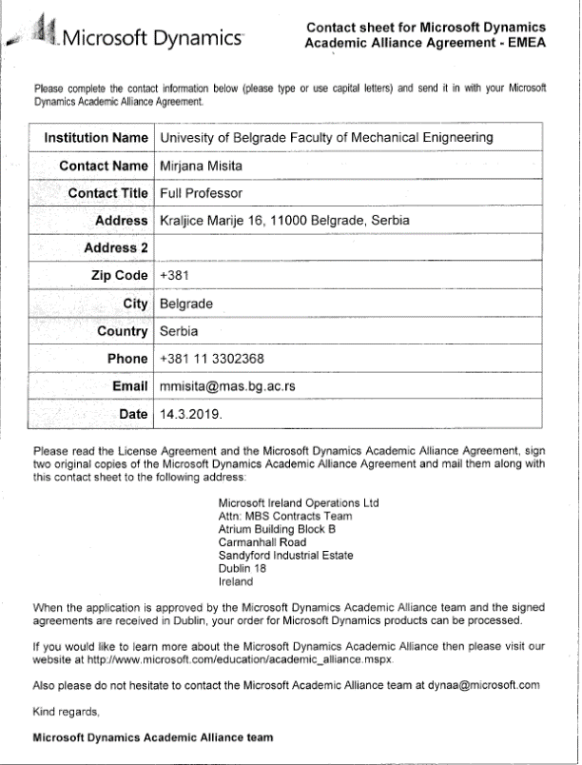
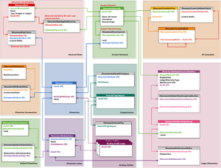
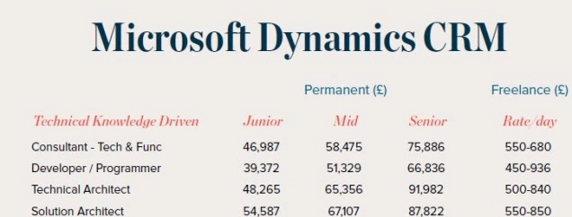

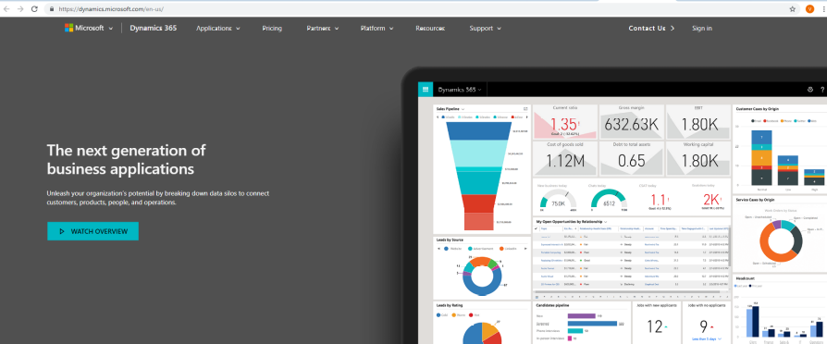
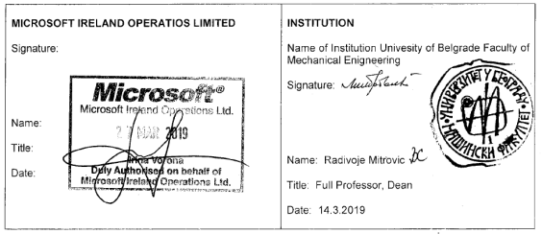
Microsoft i industrijsko inženjerstvo – Microsoft Dynamics
Notes:
SAP AG je najveća evropska softverska kompanija i treća po veličini u svetu (posle Microsoft-a i IBM-a) sa sedištem u Nemačkoj u Valdorfu. SAP je najveća kompanija koja nudi ERP rešenja sa 9.4 milijarde dolara prihoda i 60.000 zaposlenih.

Slide 10
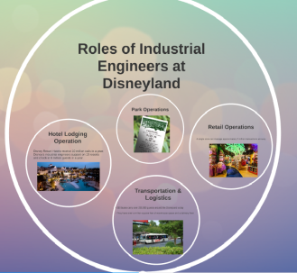
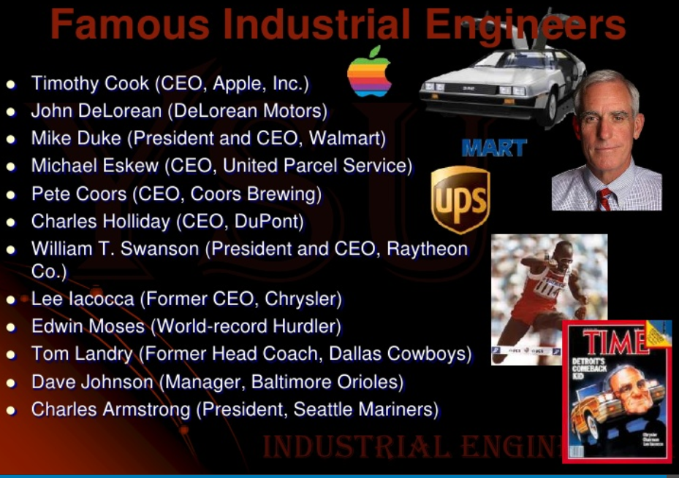
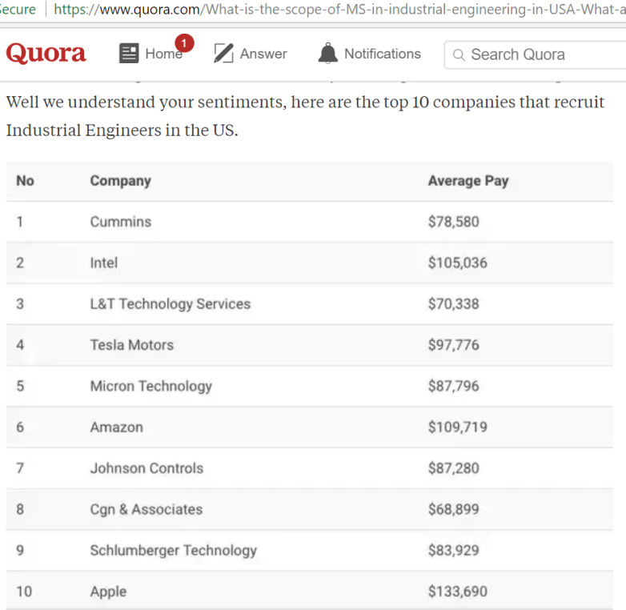
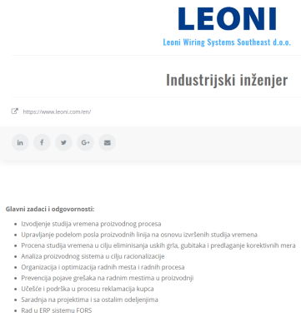
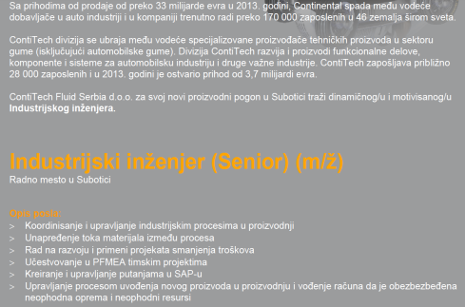
Gde rade industrijski inženjeri?
Proizvodna preduzeća, transportne kompanije, banke, osiguranja, energetika, bolnice, IT sektor, državna uprava, akreditacija i standardizacija, konsalting...
Gde ne rade industrijski inženjeri?
Naši studenti:
Stanislav Karapetrović, ISO
Dejan Trifunovic, Danube Comission
Branislav Tomić, Bombardier
Vojislav Radović, Philips
Katarina Obradović Jovanović, Ministarstvo privrede
Ivan Rakonjac, Fond za Inovacionu delatnost
Mihajlo Vesović, PKS
Vojislav Genic, SAP
Mnogobrojni vlasnici MSP

Slide 11
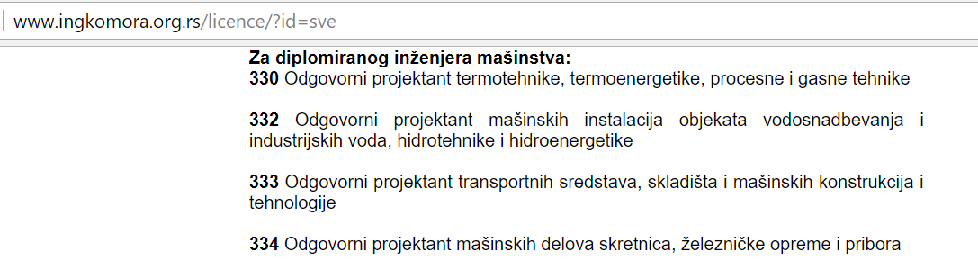
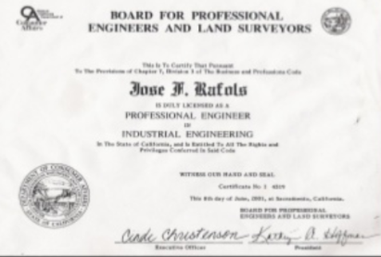

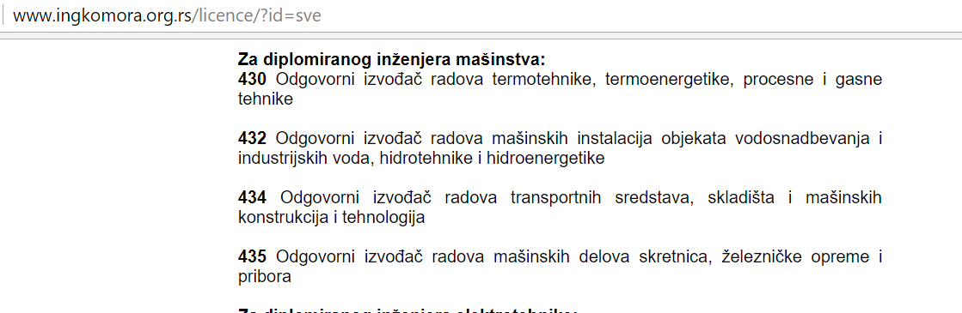
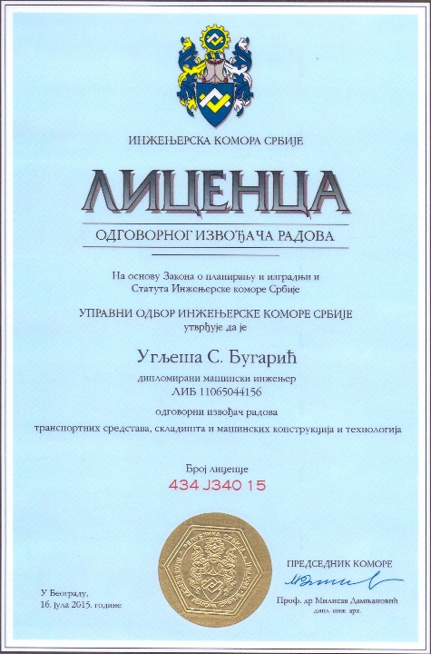
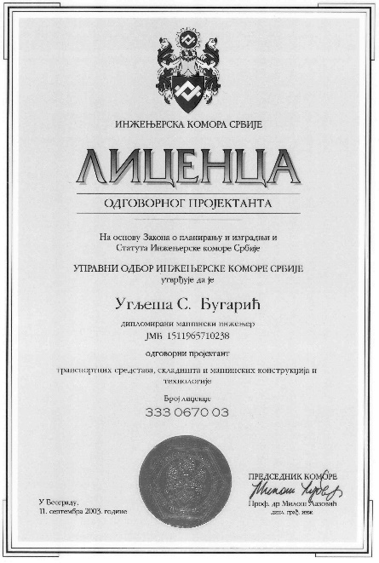
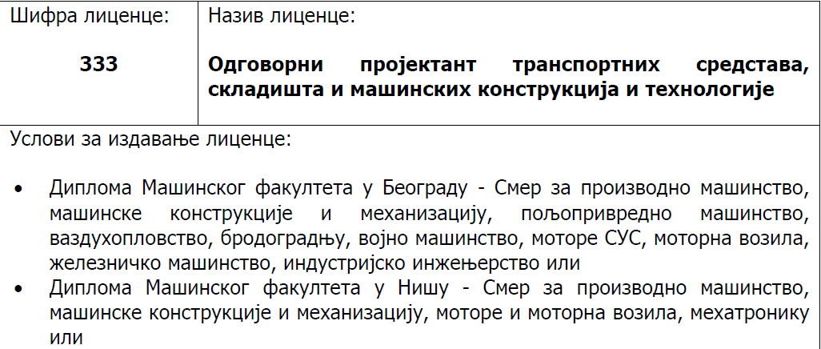
Projektantske i izvođačke licence

Slide 12
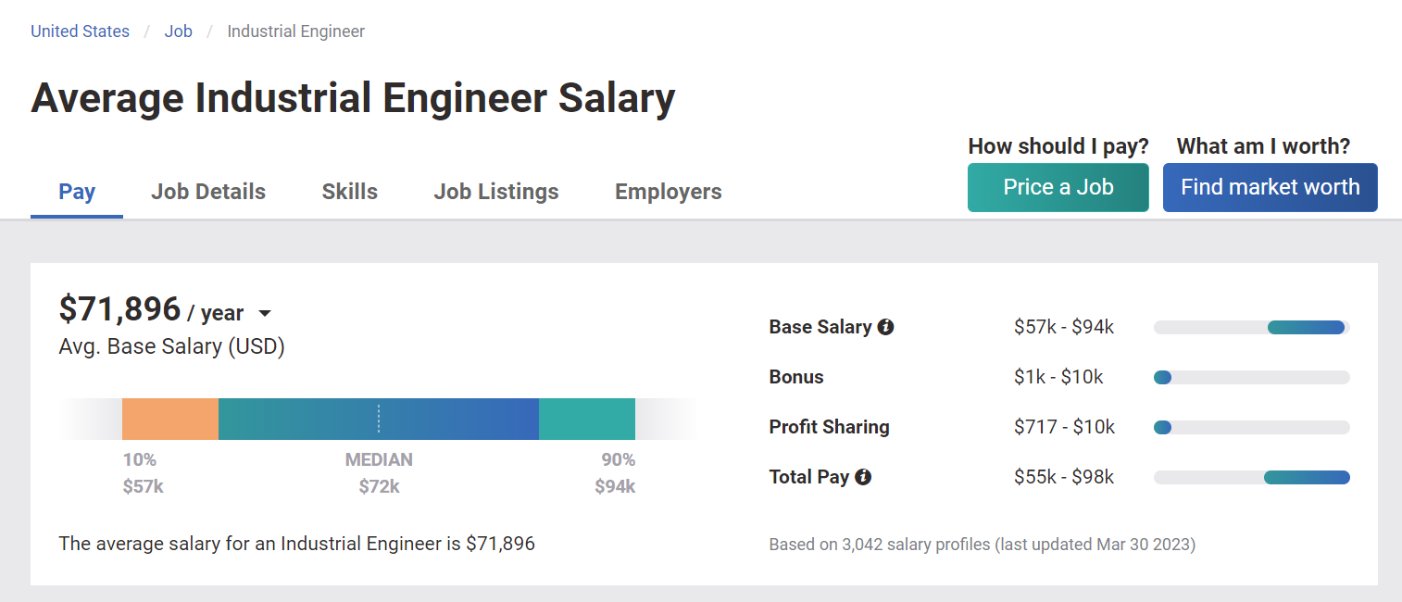
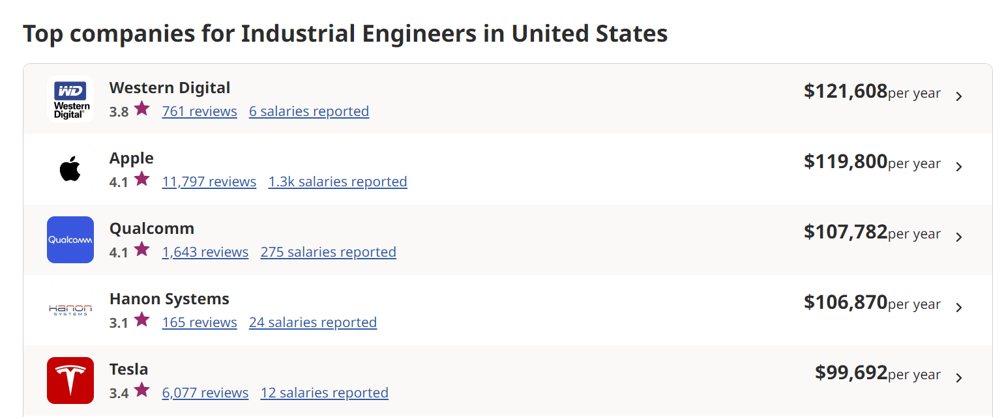
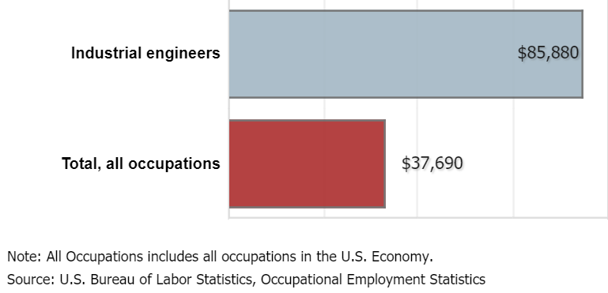
Zapošljavanje...

Slide 13


Master Industrijskog inženjerstva

Slide 14

Zašto da izaberem master industrijskog inženjerstva?

Slide 15
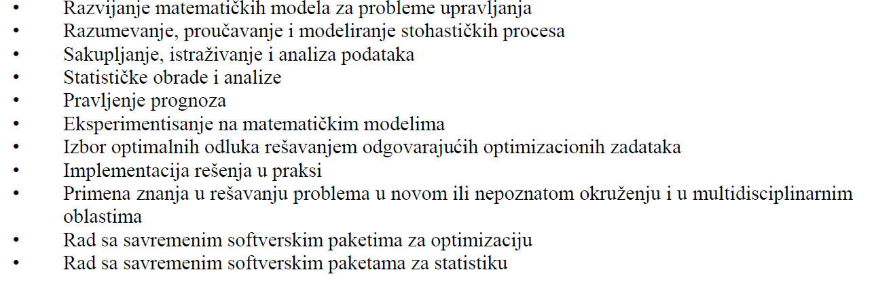
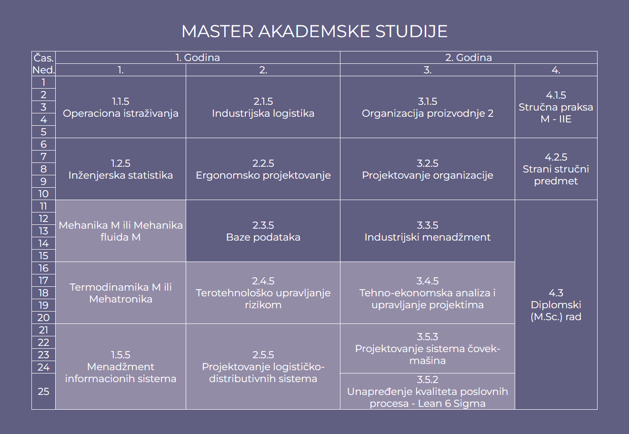
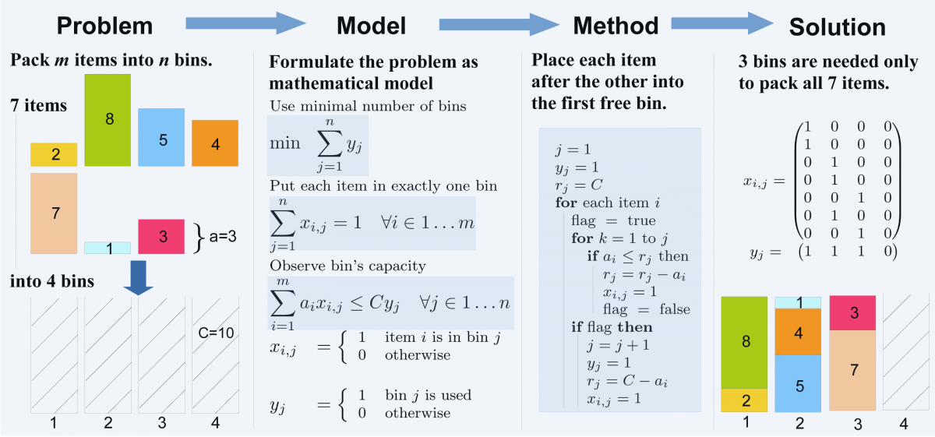
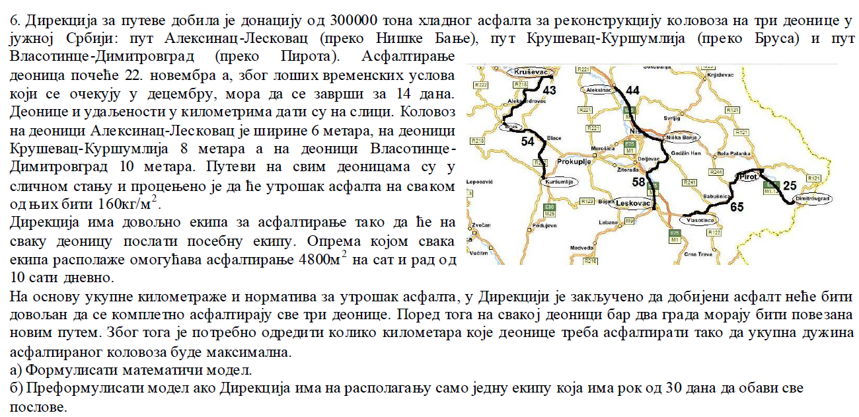
Predmeti na master studijama - primeri
                napredne analitičke metode
                modeliranja i optimizacije
                probabilistički modeli i
                statističke metode
Proizvođač je zainteresovan za smanjenje varijacija nivoa nečistoća u procesu legiranja čelika. Predložen je novi proces. Izvršeno je 21 merenje čelika proizvedenog starim i 20 merenja čelika proizvedenog novim procesom. Dobijene su vrednosti varijansi uzoraka od 1.06, odnosno 0.59, respektivno.
a) Da li su ovi podaci dovoljan dokaz da je novim procesom postignuto smanjenje nivoa varijacija nečistoća čelika?
b) Da li podaci pokazuju da je varijacija kod starog procesa manja?
c) Da li su varijacije kod oba procesa iste?

Slide 16
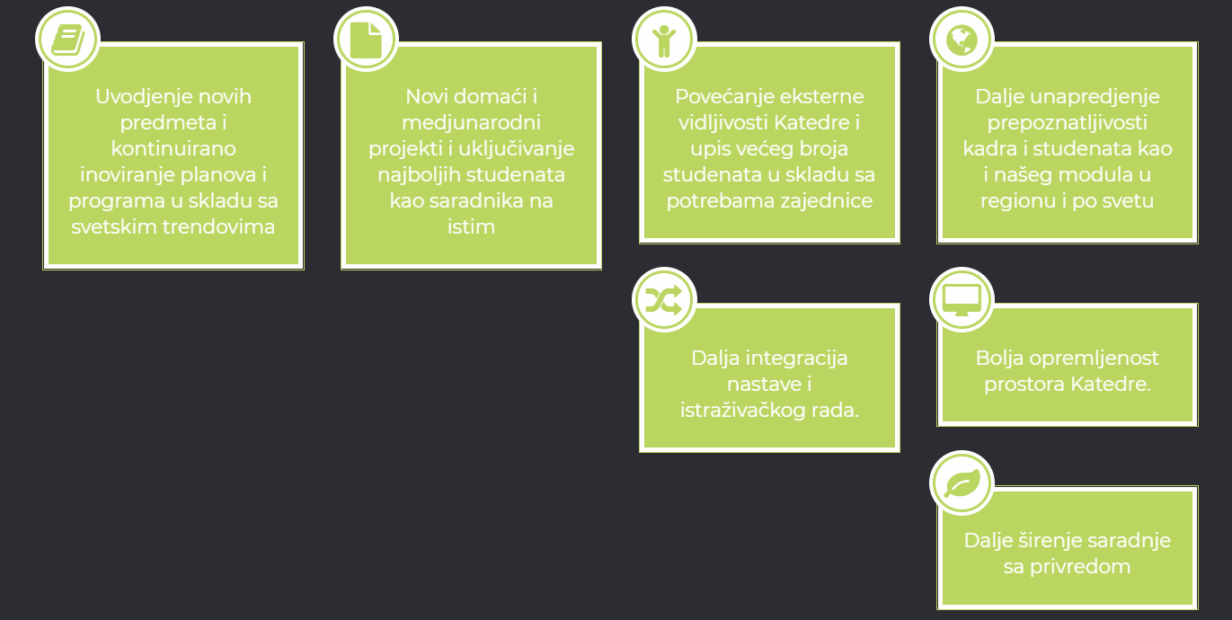
Pristup katedre za IE
Misija - pružiti studentima iskustveno učenje sa nizom inovacija, poseta preduzećima i praktičnih radionica, kao i gostima iz industrije što rezultuje njihovim brzim i kvalitetnim zapošljavanjem i doprinosi razvoju društva
Vizija - podrazumeva kontinuirani razvoj i unapredjenje u oblastima obrazovanja, nauke i saradnje sa privredom sa težnjom da budemo prepoznatljivi po kvalitetu, inovativnosti i integritetu
Ciljevi -

Slide 17
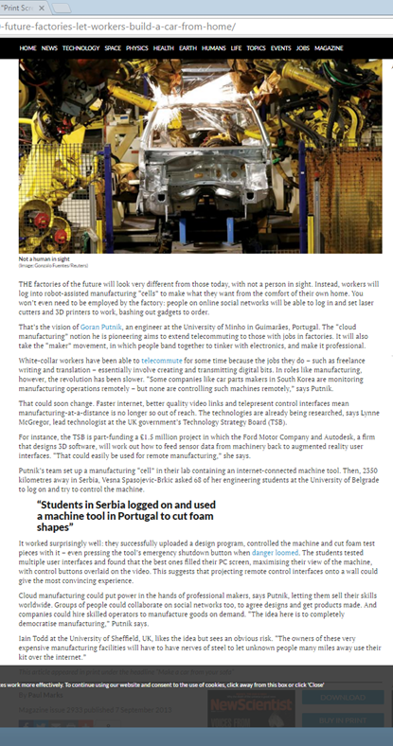

Katedra IIE - Projekti i saradnja sa privredom
Međunarodni projekti poslednjih godina...
* Projektovanje i vrednovanje korisničkih interfejsa za daljinsko kolaborativno upravljanje proizvodnim sistemima, bilateralna saradnja - program naučne i tehnološke saradnje između Republike Srbije i Republike Portugal
https://www.newscientist.com/article/mg21929334-600-future-factories-let-workers-build-a-car-from-home/

Slide 18
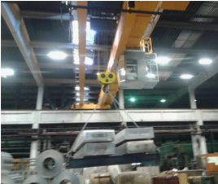
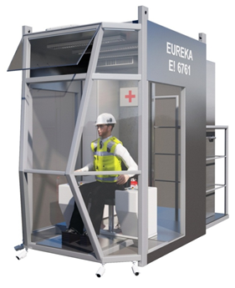
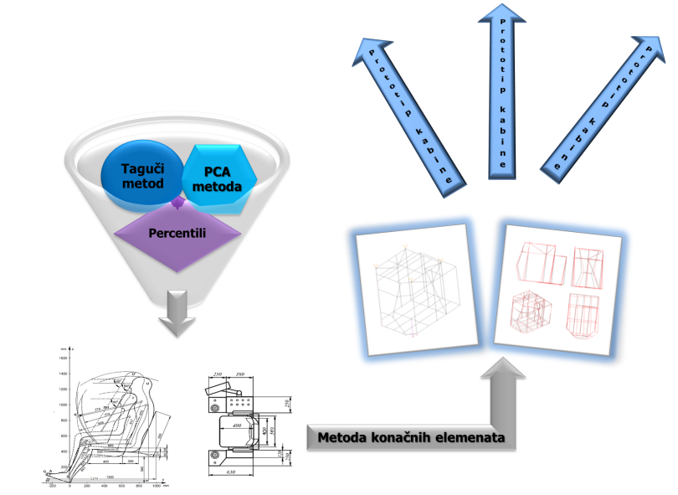
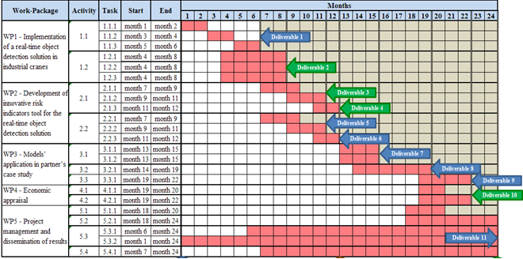

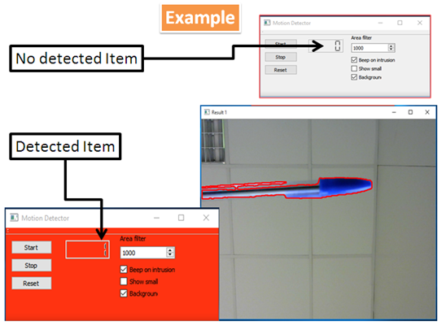
Development of new generation of crane cabins as integrated visual systems for detection and interpretation of environment (CABIVS), Eureka projekat, E!6761, 2011-2014.
Smart Process INdustry CranEs (SPRINCE), SAF€RA projekat, No. 22, 2015-2017.

Slide 19
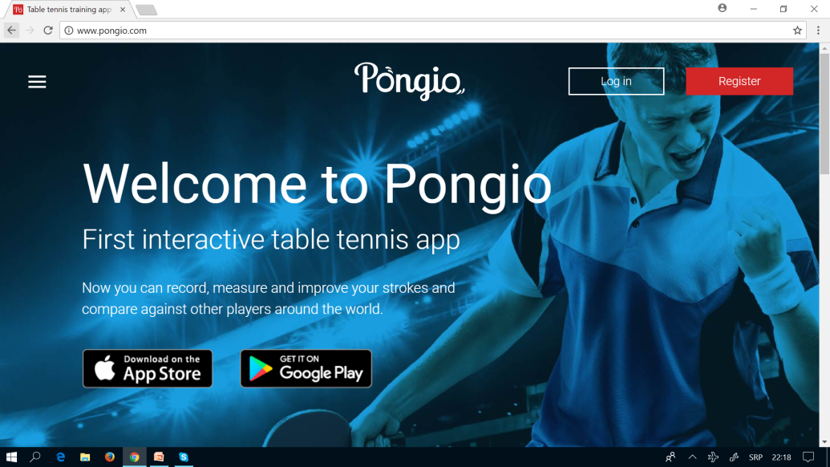
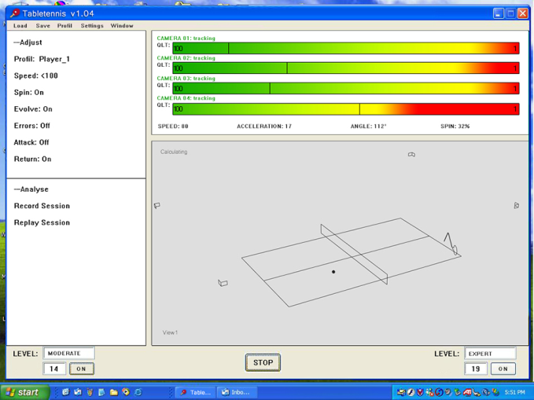
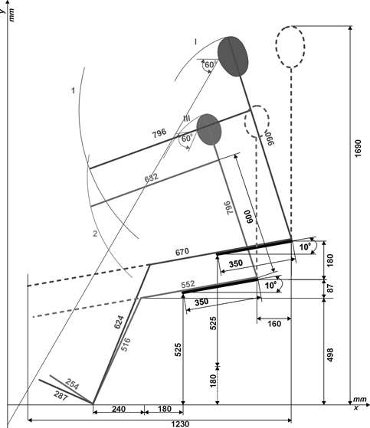
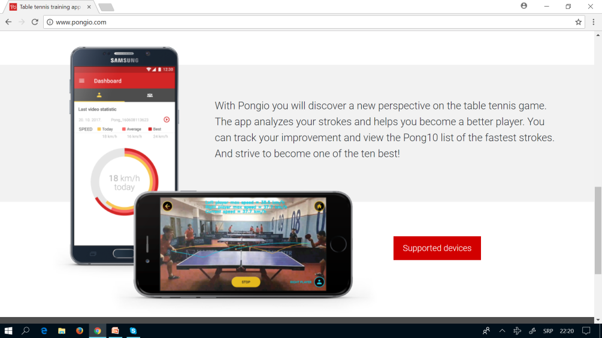
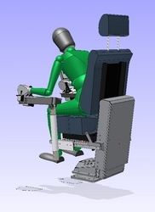

S3T- Smart Table Tennis Tracking
Development of new generation of ergonomically adapted crane cabins’ chairs
2017

Slide 20


HOISTING AND MINING MACHINERY CONTEXT
SPECIFIC ADAPTIVE RISK PREVENTION
EXPERT SYSTEM - HAMRISK
2019-2022

Slide 21


VISEGRAD PROJECT 2021: Possibilities and barriers for Industry 4.0 implementation in SMEs in V4 countries and Serbia
2021-2022
Short description of the project:
Modern technologies based on Industry4.0 change the business environment, especially in SMEs. This opens a new field in research and possibilities for continuing and strengthening academic collaboration among partner institutions in Visegrad countries (V4) and Serbia which the focus would be on acceptance of Industry4.0 concepts in SMEs. The aim of this project was to develop small however practical software application, adaptable to the needs of decision-makers in SMEs’. It wass intended for SMEs that want to embrace and utilize digital transformation in their business operation.
Project Coordinator: prof. dr Ivan Mihajlovic, University of Belgrade, Faculty of Mechanical Engineering

Slide 22




ResMod
RESILIENCE ENHANCEMENT MODEL
2021-2023

Slide 23






Strategija upravljanja rizikom u Transnafta ad Pančevo i izrada metodologija za identifikaciju i klasifikaciju rizika JN-OP-2022-051
2022-2023
RMS123- Risk Management System
Integrisano softversko rešenje za indentifikaciju, kategorizaciju, analizu, ocenu i izveštavanje o poslovnim rizicima.
Inovativnost RMS123:
Praćenje izvora rizika po različitim hijerarhijskim strukturama - COSO okvir
Knowledge-base identifikacija hazarda,
API 581 standard za proračun MSF, proračun rezidualnog rizika (J - faktor)
Mogućnost definisanja skala za faktore rizika, za matrice rizika i za proračun RNP.

Slide 24





SmartMiner
Support Systems for Smart, Ergonomic and Sustainable Mining Machinery Workplaces
2023-

Slide 25





SIE 1996-2022

Slide 26

Serbian Journal of Management - SJM
This journal is an international medium for the publication of work on the theory and practice of management science.
Editor - in – Chief:
Ivan Mihajlović
University of Belgrade, Faculty of Mechanical Engineering, Industrial Engineering Department
EDITORIAL BOARD MEMBER:
Vesna Spasojević Brkić
University of Belgrade, Faculty of Mechanical Engineering, Belgrade, Industrial Engineering Department

Slide 27


Slide 28

WILL YOU
STUDY
INDUSTRIAL ENGINEERING?

